Slide 1

6-10
Intermediate (P1U10) Fecha: lunes, 2 de noviembre del 2026
repaso de verbos regulares en el futuro

Slide 2
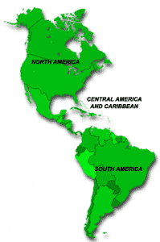
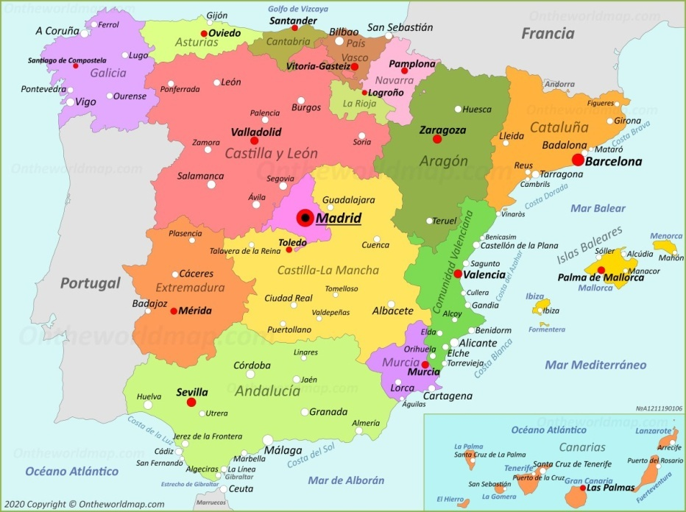
Sexta semana

Slide 3
Lista de palabras y frases
Se quedaron, lejos de la ciudad, en las afueras de la ciudad, juegos, jugar
¿Cómo se llama?/ ¿Cuál es su nombre?
Divertidos, tareas domésticas, almohada,
Estar en contacto con la naturaleza
Es saludable/sano
Es muy bello, fabuloso, bonito
La naturaleza es sabia
Mayor, menor, nuevo, nueve, fui, fue
La mayoría
Taller de fotos
Cuidar, experiencia, carrera, carretera
Asistir a la clase, a una fiesta
Estuvieron, desde
Me toca (a mí), te toca (a ti), ¿a quién le toca?

Slide 4
¿Qué soy?
- objeto
- animal
- aparato
- animal
- lugar
- país
un
Es
- cosa
- máquina
una

Slide 5
¿Qué soy?
- uso
- tengo
- llevo
- necesito
- juego
- hago
Lo

Slide 6
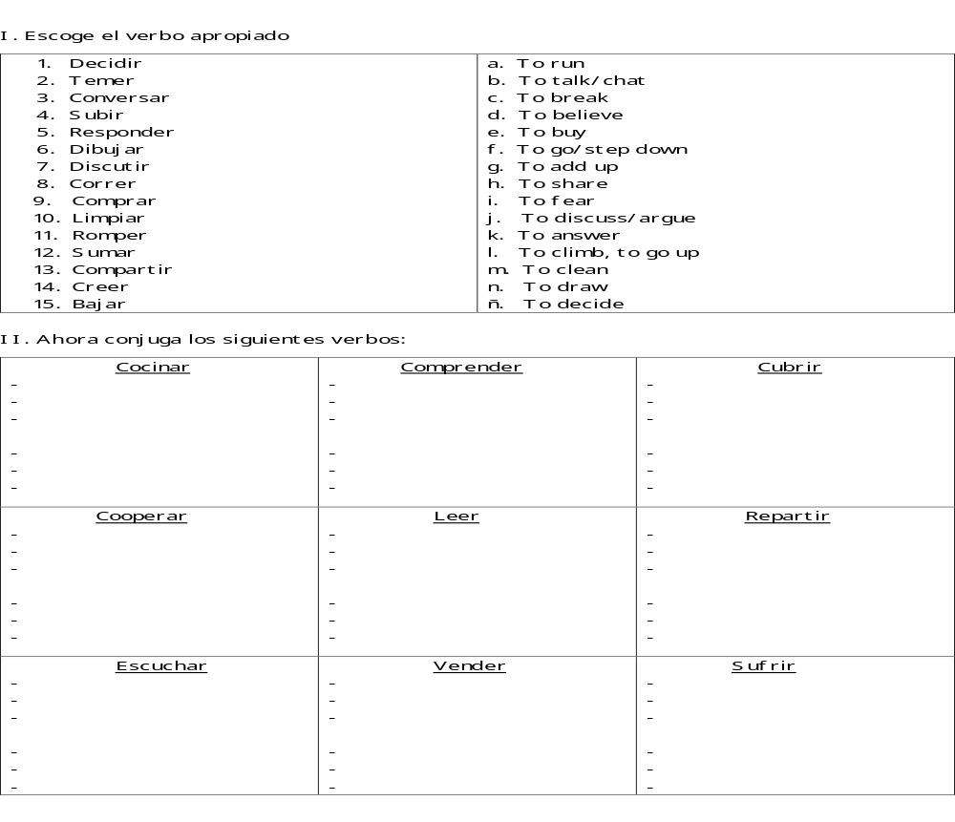

Slide 7
Los Deberes
Lista de verbos - estudiar y conjugar los verbos en el presente y futuro
Estudiar las frases y palabras de esta clase
3. Estudiar cómo describir algo

